Slide 1
CONSULTAPP

Slide 2

PROBLEMA
Bajas calificaciones de los alumnos
Tutorias accesibles
Demaciada información poco centralizada

Slide 3
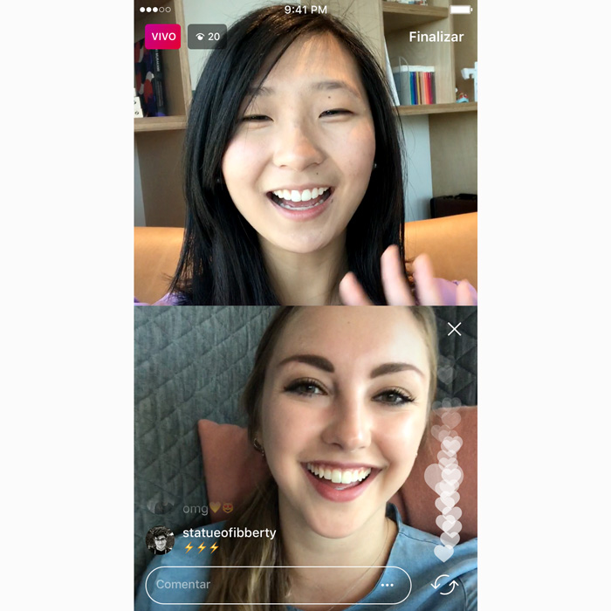
Solución
CONSULTAPP: aplicación con materias donde puedes encontrar información específica de lo que buscas, obtener tutorías a cualquier hora y en cualquier lugar de otros alumnos por chat, videochat y llamadas, libros y videos.

Slide 4
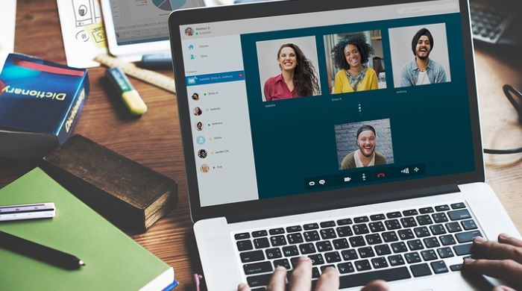
Propuesta de valor
Es una aplicación que te ayuda a recibir tutorías por parte de otros alumnos con el conocimiento de lo que necesitas, también puedes encontrar información especifica de libros digitales, videotutoriales,

Slide 5

COMPETENCIA
BRAINLY: es una pagina web que se dedica a ayudar a los estudiantes a poder subir sus dudas y esperar a que alguien dentro de la misma le pueda ayudar mandándole posibles soluciones y se encuentra enfocada sobre todo a las matemáticas
CUNSULTAPP aparte de buscar el apoyo entre alumnos en todas las materias posibles de los distintos grados educativos, trata de centralizar información de internet útil para todos los alumnos, crear mayor interacción y crear un ámbito de confianza y responsabilidad.

Slide 6

CLIENTES
Especializada en ayudar a estudiantes de diferentes grados educativos con interés de aprender y reafirmar conocimientos.

Slide 7

CANALES DE VENTA Y PRECIO
En la parte versión PRO de la aplicación se pretende obtener una cuota por obtener mayores beneficios como tutores especiales, libros de compra y certificaciones de cursos. Esto estará disponible para todos los alumnos inscritos en la aplicación.
En la parte gratuita podemos ingresar anuncios en la aplicación, ser promocional en redes sociales.

Slide 8

CONTACTOS
Nancy Elizabeth Medina Valdez
up170063@alumnos.upa.edu.mx
Cel: 449-125-8364
Juan Carlos Pedroza Hernández
up170132@alumnos.upa.edu.mx
Cel: 449-493-7510
Estefania Loera Loera
up170093@alumnos.upa.edu.mx
Cel: 495-958-9118

